Slide 1
岐阜提灯の
藤沢市誘致提案
伝統工芸による地域活性化への挑戦
宮本祥太
横浜創学館高校 3年
岐阜市出身 藤沢市在住

Slide 2
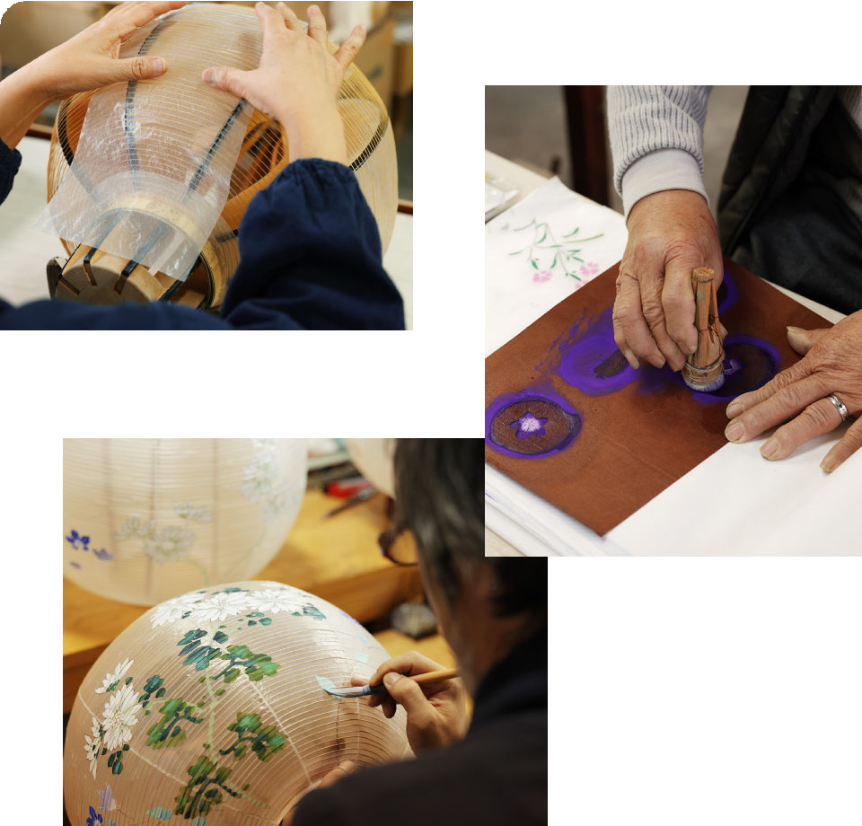
岐阜提灯の歴史と文化的価値
300年以上受け継がれる日本の伝統美
慶長年間
（1596-1615)
岐阜提灯の創造。土岐成瀬の時に起こり、徳川三代将軍の時に初めて幕府に献上
1878年（明治11年）
勅使河原直次郎が岐阜提灯を共したことで全国に知れ渡る
1952年（昭和27年）
彫刻家のイサム・ノグチが岐阜提灯をモチーフにした「Akari」シリーズを製品化し世界各国で人気を集める
平成7年 伝統的工芸品に認定
1995年(平成7年）
平成27年 日本遺産に認定
伝統的工芸品に認定
2015年(平成27年）
構成文化財として日本遺産に認定
美濃和紙の伝統技術
^{優雅な絵付}Ge^{け}ns^{の}par^{美}k で作成

Slide 3
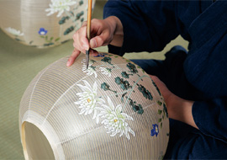
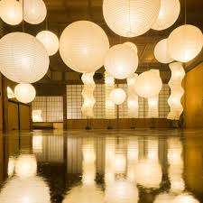
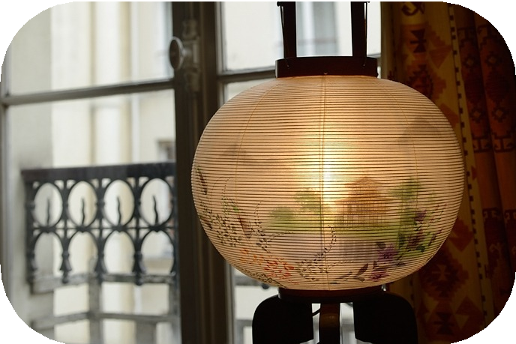
岐阜提灯の美しさと技術
職人の技が生み出す日本の美
美しさ
技術
岐阜提灯の美しい絵付け
光の彫刻 ❝Akari❞
竹ひごの技術
秋草や花鳥風月の優雅な絵付け
糸のように細く削った竹ひご技術
清楚でありながら精巧な細工
極限まで薄い美濃和紙
流線形の美しいフォルム
手作業による 精密な張り技術
風情ある絵柄
清涼感
手工業的製法
伝統技法
300年
受け継がれる技
職人
手づくりの美
美濃
良質な素材
薄紙張り絵提灯
Genspark で作成

Slide 4
藤沢市の文化的魅力と岐阜提灯の親和性
イサム・ノグチ「Akari」展 in 藤沢への提案
会場候補
「Akari」導入のメリット
藤沢市アートスペース（FAS)
ノグチゆかりのニューヨーク（ノグチ美術館）や岐阜市との交流にも発展
2015年に開館。湘南C-Xエリアの個々テラス湘南ビル6階 アートの新たな可能性を見出し、地域との繋がりを深める
イサム・ノグチは国際的に評価される日経アメリカ人彫刻家。藤沢市が「ノグチ×和の光の街」として発信したら海外観光客や国際交流事業にも有利。
地域と職人文化の交流
えのすぱ別館通路（現在は中国提灯の展示）
観光客にとっても❝MADE IN JAPAN❞を体感できる。日本らしい風情・素材（和紙・竹）によって、江の島の和を引き立てられます。
岐阜の職人・伝統工芸と市民が接する機会が生まれ、文化交流・地域経済振興にもつながる。将来的な姉妹都市提携の布石にも。
持続可能性・SDGsとの親和性
光の禅：イサム・ノグチ＜Akari＞×遊行寺展
現代彫刻・照明アートと伝統仏教建築の融合とうい高度で詞的な文化体験を演出できる。
自然素材（和紙・竹）を使用＝環境に優しい・地域資源を生かすサスティナブルな芸術活動
文化の架け橋
灯りの演出 芸術文化
藤沢市の「みんな藤沢が好き」という魅力と、岐阜提灯の「300年受け継がれる美」が出会うとき新しい文化的価値が生まれます
Genspark で作成

Slide 5
提案とビジョン
岐阜提灯を藤沢市に-文化の架け橋を築きたい
調査・連携
体験イベント
工房設立
市場調査・ニーズ分析
岐阜職人組合との連携
適地選定・許可申請
絵付け体験ワークショップ
学校財団向けプログラム
観光客向け記念品政策
「アート空間」＋「市民参加」＋「未来の職人育成」
高齢者・障害者の生涯学習や手仕事によるリハビリの場
学校との連携によるSTEAM教育拠点
未来への展望
私の想い
藤沢市の新たな文化シンボルとして
岐阜で生まれ育った私にとって岐阜提灯は故郷の誇りです
「手仕事×デザイン×テクノロジー」をつなぐ次世代クラフト教育の核に
今、大好きな藤沢市で過ごす中でこの美しい伝統文化を 多くの人に知ってもらいたいという想いが強くなりました
伝統文化を通じた岐阜市との絆深化
国際観光都市としての魅力向上
高齢者・障害者への「手仕事の場」提供 生きがいと自己肯定感の創出
「文化は人を繋ぐ」- その信念のもと、 両地域の絆を深めたいです。
福祉的就労・地域経済の一部として組み込む 工賃アップにつながる
一緒に文化の架け橋を築きませんか？
藤沢市は、湘南の文化と都市の利便性が調和した素晴らしい街です。ここに、岐阜市の伝統美を根付かせることでさらに魅力的な文化都市になると確信しています。
ご 賛同をお願いします
Genspark で作成

